Slide 1
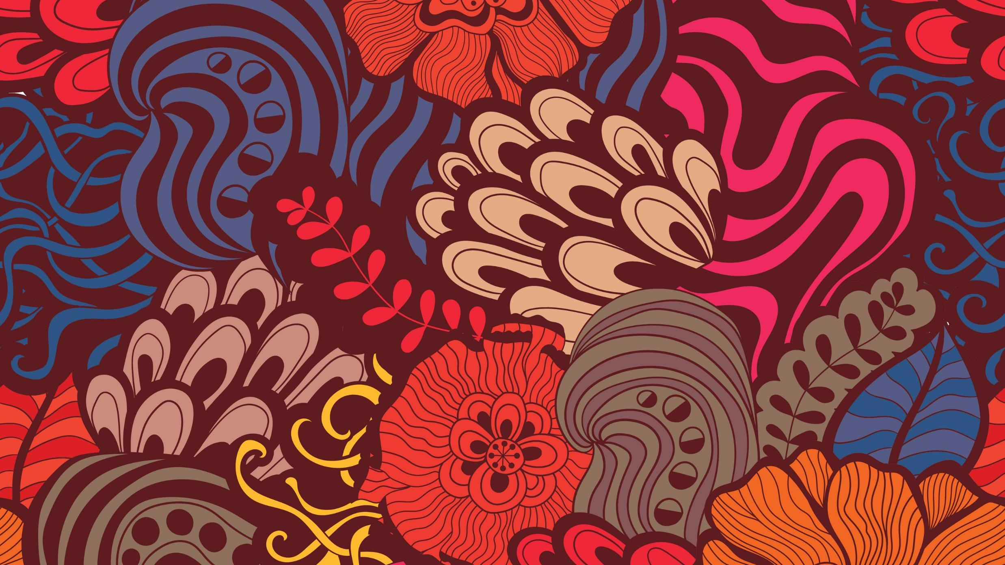
SYMBOLISME - DÉCADENCE
esthétique fin-de-siècle

Slide 2
SYMBOLISME – définitions de l’époque (critique endogène)
Datation restrictive : de 1885 à 1905.
Datation plus large : mouvement considéré comme un chaînon entre le Parnasse et le Surréalisme
Gustave Kahn (article dans La Société nouvelle, avril 1894) : « Mettons que le symbolisme ait surtout voulu dire à un certain moment antinaturalisme, antiprosaïsme de la poésie, recherche de la liberté dans les efforts d’art, en réaction contre l’enrégimentation parnassienne ou naturaliste. »
= réaction critique contre le naturalisme et le parnassisme
Remy de Gourmont (Le Livre des Masques) : « Admettons donc que le symbolisme, c’est, même excessive, même intempestive, même prétentieuse, l’expression de l’individualisme dans l’art. »
= individualisme, refus des embrigadements collectifs
Paul Valéry (avant-propos à la Connaissance de la Déesse de Lucien Fabre) : « Ce qui fut baptisé le Symbolisme se résume très simplement dans l’intention commune à plusieurs familles de poètes (d’ailleurs ennemies entre elles) de reprendre à la Musique leur bien. »
= pluralisme d’écoles x une grande musicalité de la poésie (Verlaine)
1881 : Paul Bourget définit dans ses Essais de psychologie contemporaine une « théorie de la décadence ». Les décadents sont selon lui convaincus d’être « venus trop tard dans un monde trop vieux ». Ils souffrent d’une « mortelle fatigue de vivre ».
= spleen, nostalgie des temps anciens
SYMBOLISME

Slide 3
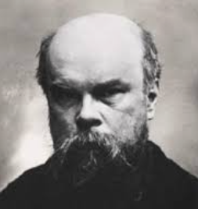
LANGUEUR (1883)
Je suis l’Empire à la fin de la décadence, Qui regarde passer les grands Barbares blancs En composant des acrostiches indolents D’un style d’or où la langueur du soleil danse. L’âme seulette a mal au cœur d’un ennui dense, Là-bas on dit qu’il est de longs combats sanglants. Ô n’y pouvoir, étant si faible aux vœux si lents, Ô n’y vouloir fleurir un peu cette existence ! Ô n’y vouloir, ô n’y pouvoir mourir un peu ! Ah ! tout est bu ! Bathylle, as-tu fini de rire ? Ah ! tout est bu, tout est mangé ! Plus rien à dire ! Seul, un poème un peu niais qu’on jette au feu, Seul, un esclave un peu coureur qui vous néglige, Seul, un ennui d’on ne sait quoi qui vous afflige !
Paul Verlaine
(1844-1896)

Slide 4
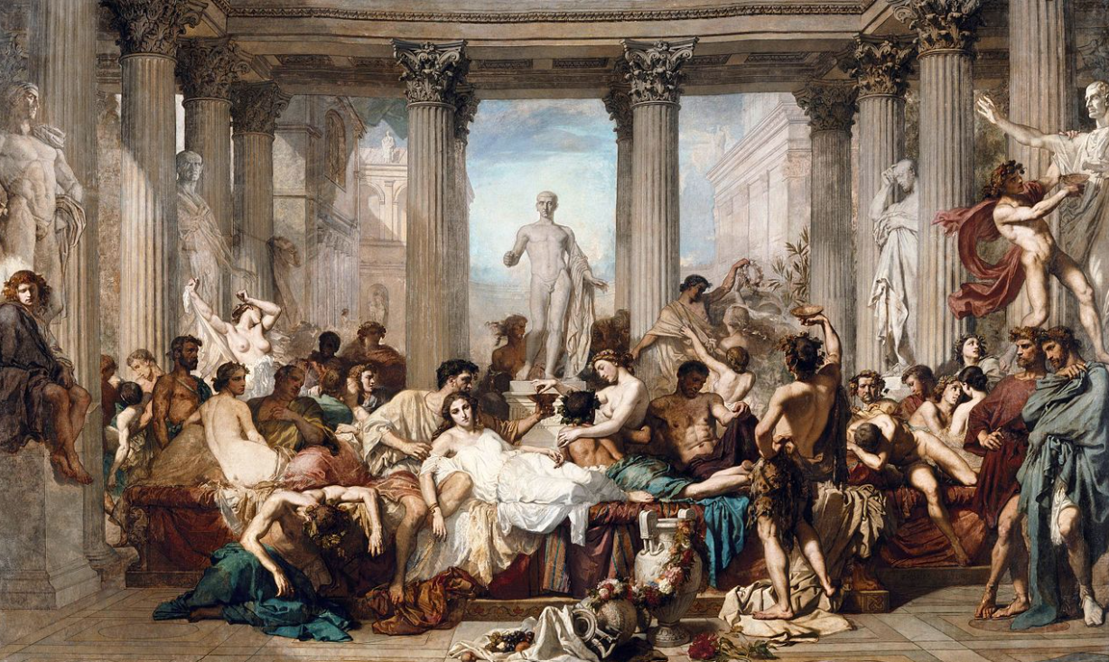
Thomas Couture : Les Romains de la décadence (1847)

Slide 5
Verlaine joue sur le rapprochement entre la décadence romaine et la décadence du Second Empire (1852-1870) qui chute, lui aussi, après la défaite de Sedan.
Décadence = l’approche de la fin : dislocation, désordre, déchéance...
x
Or, une année plus tard (recueil Les Poètes maudits), Verlaine revient sur son sonnet et donne à la décadence une explication positive :
« J’aime le mot de décadence tout miroitant de pourpre et d’ors. J’en révoque, bien entendu, toute imputation injurieuse et toute idée de déchéance. Ce mot suppose au contraire des pensées raffinées d’extrême civilisation, une haute culture littéraire, une âme capable d’intensives voluptés... C’est d’ailleurs ce sentiment qui m’a dicté le sonnet que vous connaissez... Même s’il était impossible de laver complètement le mot décadent de son mauvais sens, cette injure pittoresque, très automne, très soleil couchant, serait encore à ramasser, en somme ! »
Donc, revalorisation du mot : synonyme de raffinement, de haute culture, de volupté.
Baudelaire : « Dans les jeux de ce soleil agonisant, certains esprits poétiques trouveront des délices nouveaux ; ils y découvriront des colonnades éblouissantes, des cascades de métal fondu, des paradis de feu, une splendeur triste, la volupté du regret, toutes les magies du rêve, tous les souvenirs de l’opium. Et le coucher de soleil leur apparaîtra en effet comme la merveilleuse allégorie d’une âme chargée de vie, qui descend derrière l’horizon avec une magnifique provision de pensées et de rêves.»
(« Notes nouvelles sur Edgar Poe », in L’Art romantique, XI, Edgar Poe, IIIe partie, 1.)

Slide 6
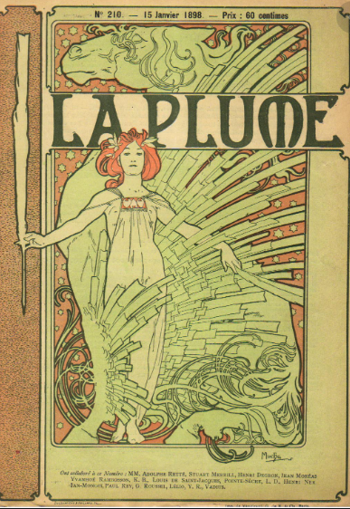
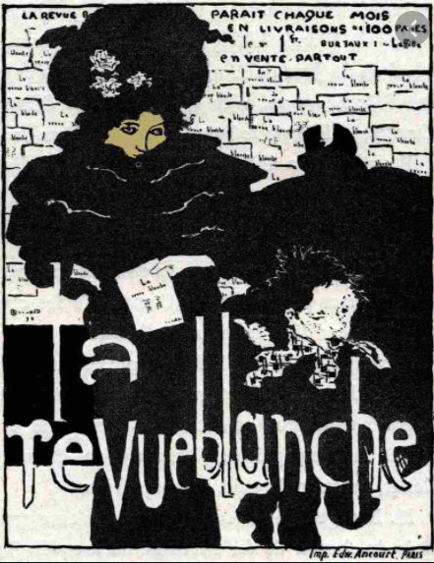
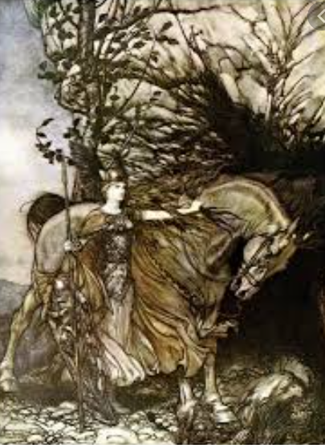
Revues : La Plume, La Vogue, Le Mercure de France (1890 : principal organe du mouvement), La Revue blanche, La Revue wagnérienne…
Cabarets : Le Chat Noir
Salons littéraires : celui de Mallarmé, rue de Rome…
Prédécesseurs admirés : Baudelaire, Verlaine, Villiers de l’Isle-Adam, Mallarmé…
3 jeunes poètes (Charles Cros, René Ghil et Jules Laforgue) se donnent le nom officiel de « Décadents » pour saluer Verlaine x par la suite, ils s’appelleront « symbolistes ». De nombreux groupes se font et défont...

Slide 7
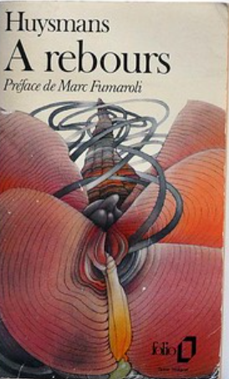
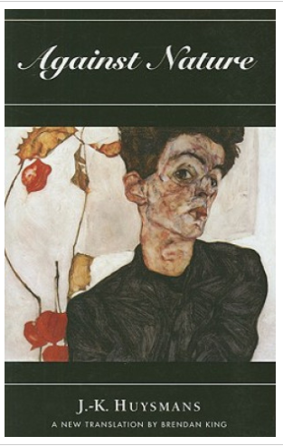
1884 : Joris-Karl Huysmans publie le roman À rebours (bréviaire de la décadence)

Slide 8
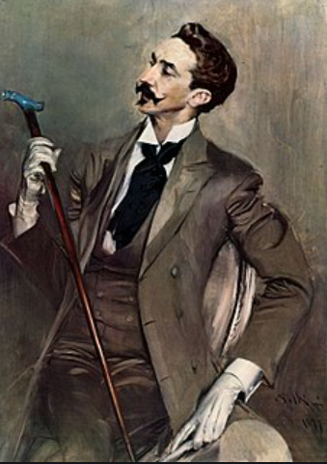
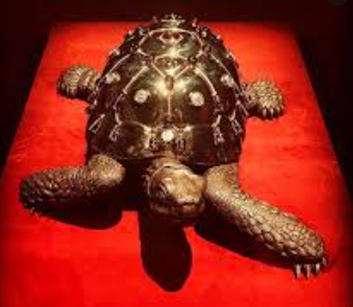
Caractéristiques du dandy décadent
(duc Des Esseintes)
Solitude
Non-conformisme
Élitisme
Raffinement extrême, snobisme, luxe
Dilettantisme
Amour de l’artificiel
Ennui permanent
Perversion par ennui
Maladie, érotisme morbide
Hallucinations, frotière fragile entre le réel et le rêve
Inaction chronique
Intellectualisme, culture livresque
Spiritualisme « théâtral »

Slide 9
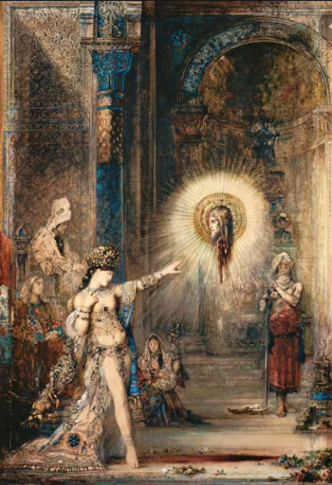
Ce que les artistes pressentent se répand rapidement dans la société.
Une époque « fin-de-siècle » (impression que le monde va bientôt finir) :
Intérêt pour les civilisations disparues (Babylone, Rome, Byzance) : voir les peintures de Gustave Moreau.
Fascination pour les femmes fatales jugées décadentes : Messaline, Salomé, Judith, Cléopâtre, Théodora…
Nostalgie de la grandeur d’autrefois et peur de l’avenir qui sera barbare.
Préoccupations métaphysiques
Le mépris pour la réalité industrielle accompagné de la valorisation de l’art.
La volonté de se mettre en avant, de monter sur scène.

Slide 10
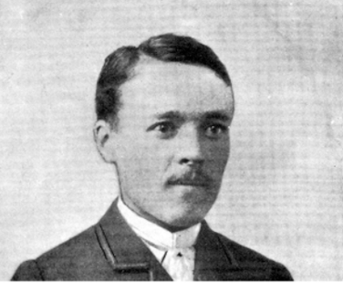
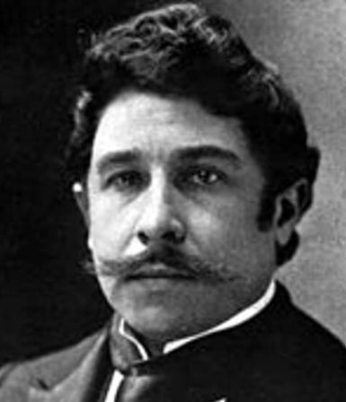
Le 10 avril 1886, Anatole Baju fonde sa revue Le Décadent littéraire et artistique qui existera jusqu’en 1889.
Baju s’autoproclame porte-parole des décadents et développe un discours extrêmement élitiste : « L’art, pour se soustraire aux pollutions démocratiques, se quintessenciera, deviendra de jour en jour plus subtil, plus impalpable, et finira par être le privilège exclusif de l’aristocratie et de la classe des lettrés. »
Le mouvement symboliste est officiellement lancé par Jean Moréas (1856-1910), un Français d’origine grecque (Ioannis Papadiamantopoulos). Il publie dans Le Figaro du 18 septembre 1886 son Manifeste du Symbolisme.
C’est lui qui propose d’unir tous les petits groupes (Décadents, Zutistes, Hirsutes, Hydropathes, Jemenfoutistes...) en un seul groupe de symbolistes.

Slide 11
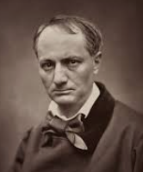
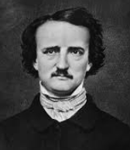
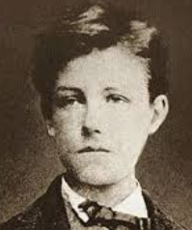
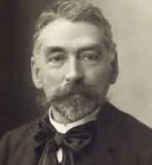
Tâche du symbolisme = réunir les fragments dispersés du monde pour reconstituer son unité originelle et accéder ainsi à une réalité supérieure.
Prédécesseurs
Romantiques allemands (la nature est un vaste texte à déchiffrer et le monde est un système de correspondances, sons parfums, couleurs).
Baudelaire
La Nature est un temple où de vivants piliers
Laissent parfois sortir de confuses paroles ;
L’homme y passe à travers des forêts de symboles
Qui l’observent avec des regards familiers.
(1857 : « Correspondances », Les Fleurs du mal)
Edgar Allan Poe
Verlaine et Rimbaud (synesthésie)
Mallarmé (il faut suggérer plutôt que de nommer directement)

